Slide 2
CSST性能
2m primary
PSF (R_{EE80}) = 0.15” (0.74”/pix)

Slide 3
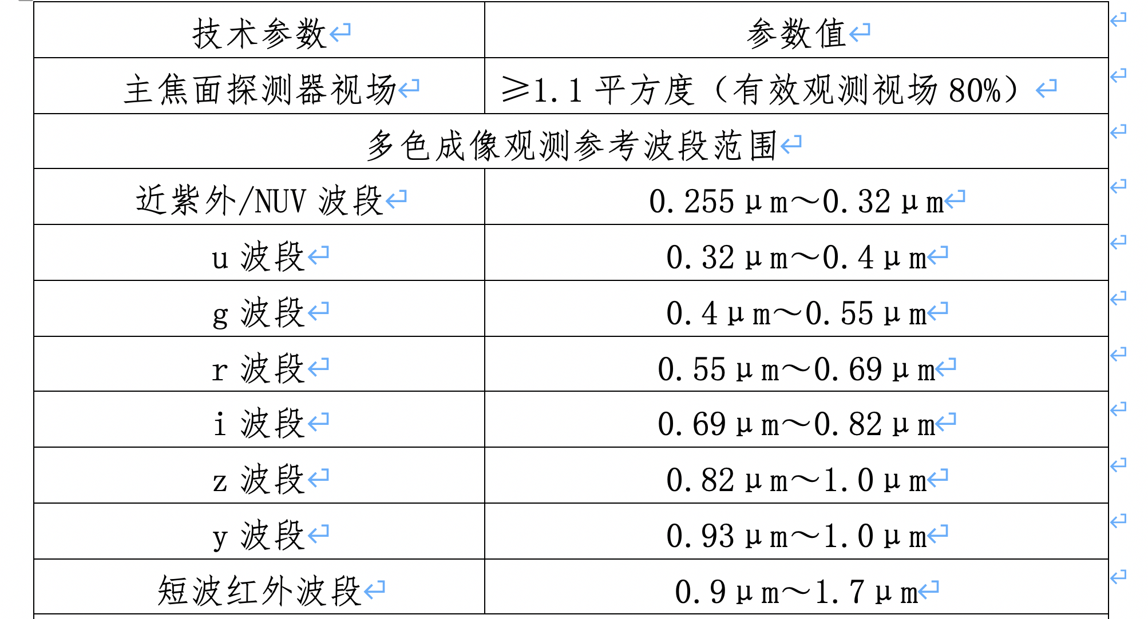

Slide 4
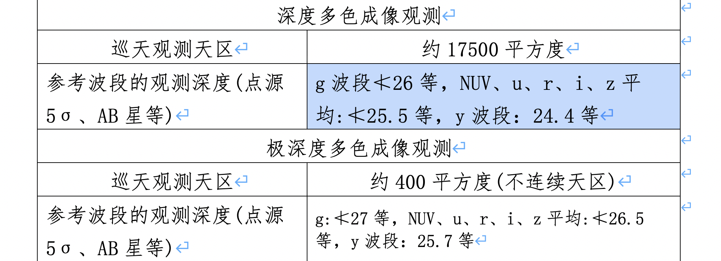

Slide 5
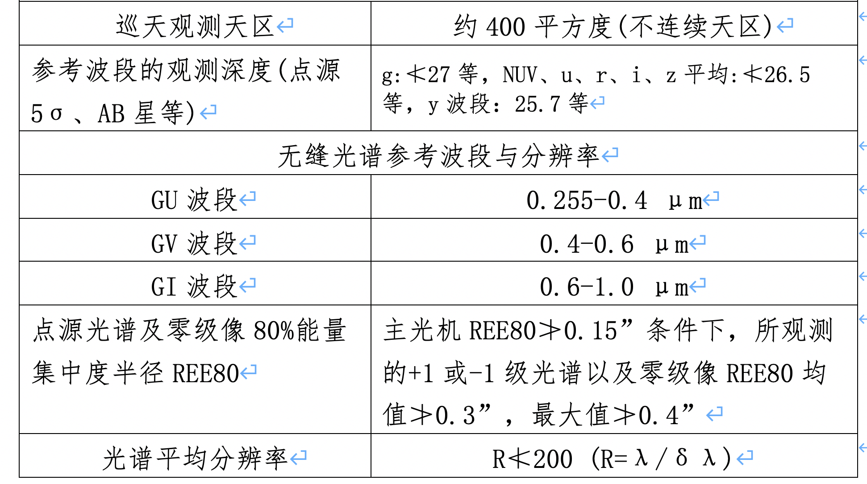

Slide 6
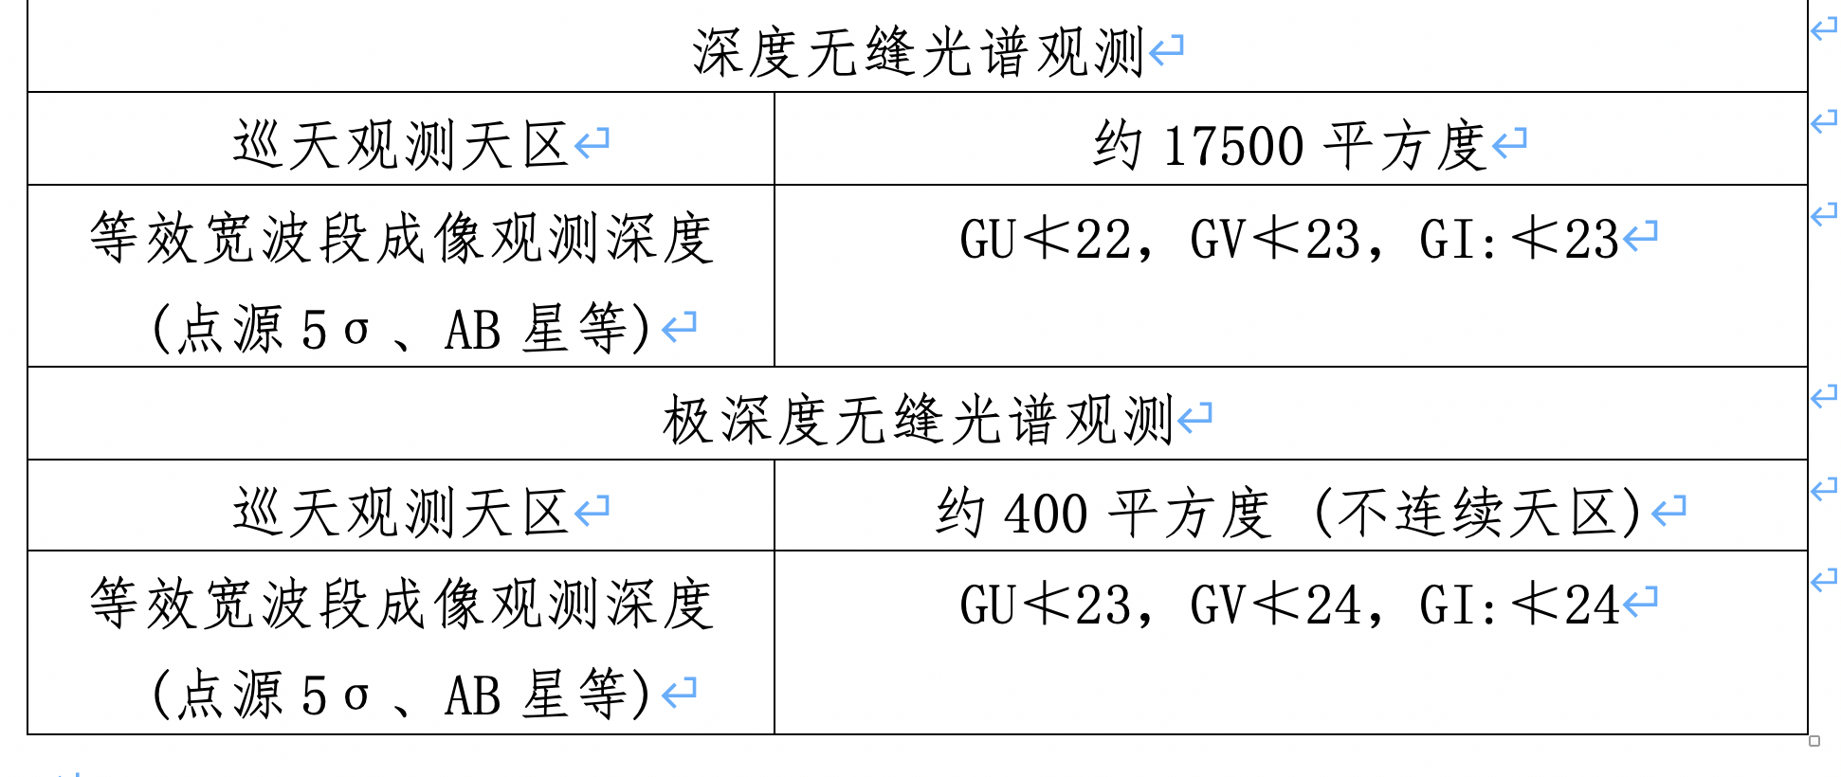

Slide 7
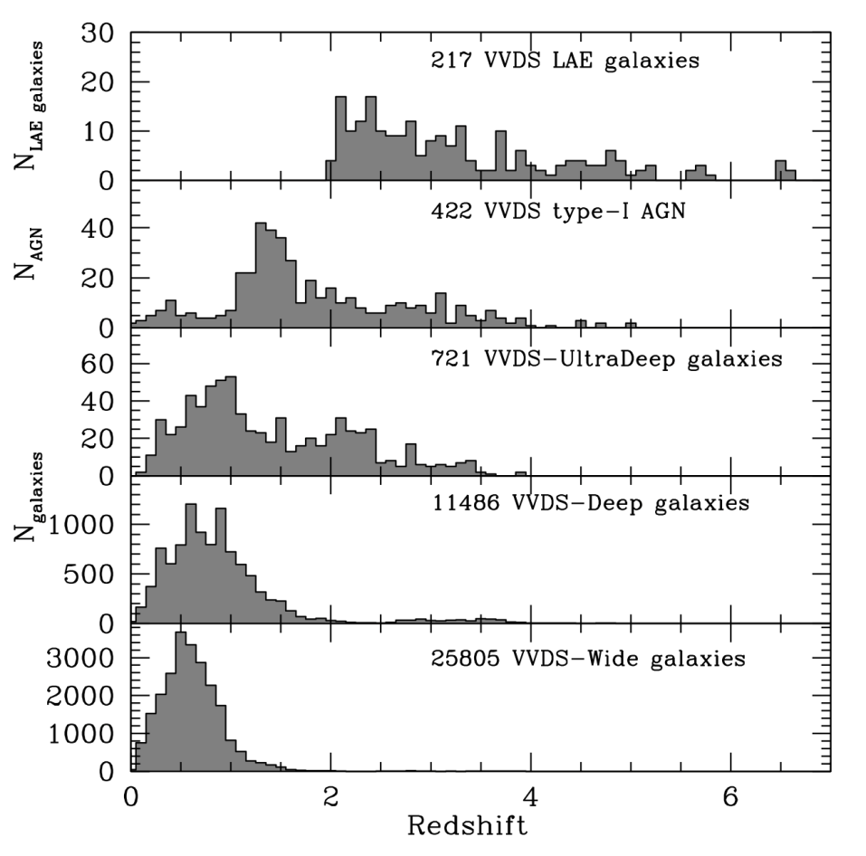

Slide 8
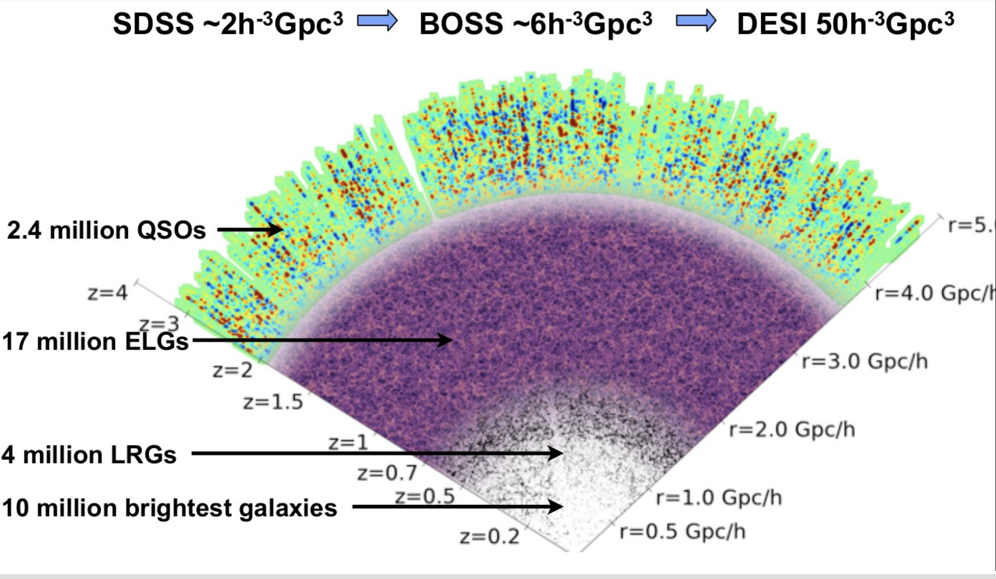

Slide 9
项目三：数值模拟
数值模拟工作包瞄准为CSST实施相关宇宙学研究提供可靠、同行认可、国际认可的
数值模拟暗物质分布样本库，
模拟星系表的库，
提供大尺度结构分析、宇宙学模型限制、引力透镜pipeline测试等在内的数据产品，
软件产品，文章发表等

Slide 10
适合CSST的图像巡天和/或红移巡天的LCDM数值模拟（因为计算资源限制，减小规模）
运行2组超大规模宇宙学模拟，L=2000Mpc/h，粒子数10000^3, 分别选择Planck和WMAP9宇宙学。
运行100组相同宇宙学，不同code, 不同初始seed运行的中等规模数值模拟（L=1000Mpc/h，粒子数3000^3）。
运行200组不同宇宙学组合的中等规模数值模拟（L=1000Mpc/h，粒子数3000^3）。
提供数值模拟的暗物质粒子分布，halo catalog, merger tree等产品。数值模拟数据格式保持通用。相关的功率谱、质量函数等检验正确。

Slide 11
非标准LCDM的宇宙学数值模拟：暗能量、修改引力、中微子、非高斯模拟等
建立覆盖宇宙学参数组合范围较广，包括不同暗能量模型和修改引力理论等在内的大规模数值模拟样本库。
运行中微子、非高斯数值模拟。尺度和分辨率，初始条件和LCDM数值模拟相匹配。能提炼相关的功率谱和质量函数等的理论模型，并获得国际同行认可，文章获得发表。
和上述LCDM数值模拟结合，搭建数据库平台，提供mock challenge的基础。

Slide 12
对应CSST的图像巡天/红移巡天的Mock星表
以上述数值模拟样本库为基础，构建星系红移巡天样本。
发展HOD/CLF/经验公式，构建能批处理的样本构建软件，生成模拟样本表，相关星系的光度、分布特性等需能解释现有观测数据。
基于SAM，构建模拟样本表，相关星系特性预言正确。
通过考虑CSST测光和无缝光谱的分辨率给出的红移误差，构建对应的模拟星系样本库。

Slide 13
对应CSST的图像巡天的弱、强引力透镜的Mock表
基于数值模拟团队提供的物质密度场，构建ray tracing shear catalogs。
基于现有星系观测样本如HSC，HST等图像数据，加入观测中各个步骤从PFS到shot noise的误差，构建模拟背景星系巡天图像库。
组织相关的盲测试比赛，用以评估相关引力透镜处理pipeline的可靠性。
基于不同的宇宙学模型数值模拟中星系团样本，构建相关的强引力透镜光弧等，供强引力透镜团队测试使用。

Slide 14
对应CSST的测光和光谱巡天的重构数值模拟和流体数值模拟
基于已有观测数据如HSC， DECaLS等， 重构物质密度场、速度场；测试CSST的测光和光谱红移精度下，这些重构能达到的极限精度。该重构结果需获同行认可。
测试、改进重构数值模拟的初始条件生成方法，大规模并行，完成软件的标准化。基于数值模拟样本测试精度。
运行重构初始条件下的流体数值模拟，通过与现有的多波段观测验证相关流体数值模拟的可靠性，并提炼出经验关系。
和通用流体数值模拟结合，提供模拟星系样本中的辅助信息，如形状，气体分布等。

Slide 15
对应CSST的宇宙学仿真器（Cosmological Emulators）的建立
利用a）中提供的大规模数值模拟样本库，分别精确测量不同宇宙学模型中的暗晕质量函数和物质功率谱，并利用高斯过程或其他插值方法建立一套高精度的针对这两个物理量的仿真器。
利用a）中提供的大规模数值模拟样本库，分别精确测量不同宇宙学模型和不同暗晕-星系联系模型所对应的星系的两点和多点相关函数、星系-星系弱引力透镜、星系团弱引力透镜、星系和星系团红移畸变效应的仿真器。
测试不同的重子效应（baryonic effects）和星系的装配偏袒因子效应（galaxy assembly bias）对星系观测量的仿真器精度的影响，并量化宇宙学仿真器中来源于两者的系统误差。

